Slide 1


第2章 对偶理论和灵敏度分析
第1节 单纯形法的矩阵描述
第2节 改进单纯形法
第3节 对偶问题的提出
第4节 线性规划的对偶理论
第5节 对偶问题的经济解释——影子价格
第6节 对偶单纯形法
第7节 灵敏度分析
第8节* 参数线性规划

Slide 2
第2章 对偶理论和灵敏度分析
第1节 单纯形法的矩阵描述
第2节 改进单纯形法
第3节 对偶问题的提出
第4节 线性规划的对偶理论
第5节 对偶问题的经济解释——影子价格
第6节 对偶单纯形法
第7节 灵敏度分析
第8节* 参数线性规划

Slide 3
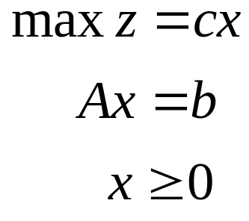
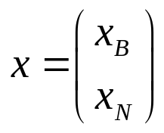


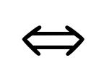
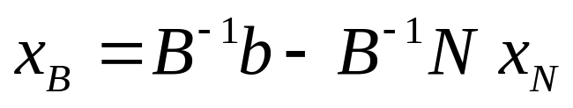
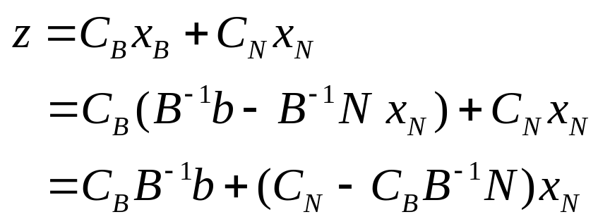

第1节 单纯形法的矩阵描述
(1).标准形
设 (B是可行基)， , 这里x_{B}是基变量, x_{N}是非基变量。
则
目标函数
这里 .

Slide 4
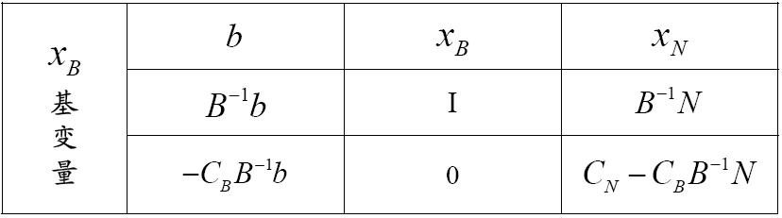
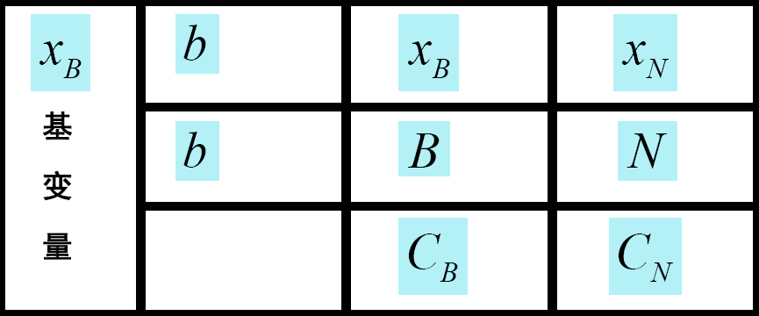
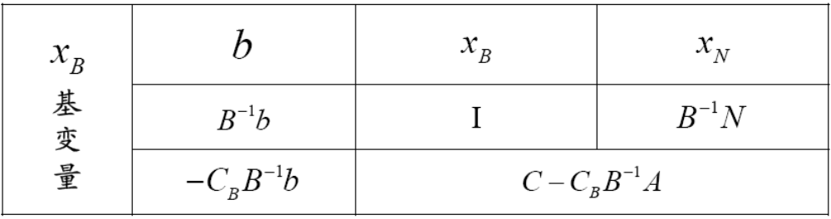
此时单纯形表为
或
这里

Slide 5
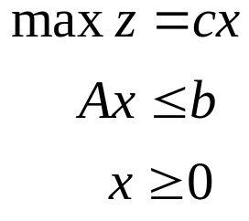
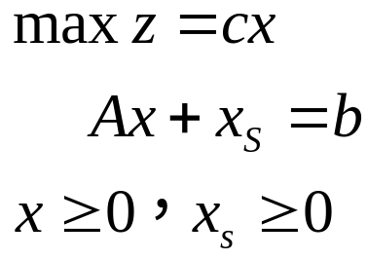
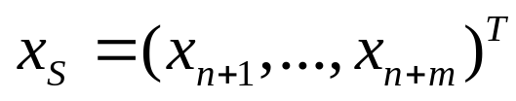

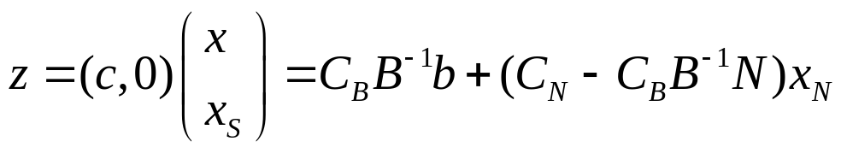
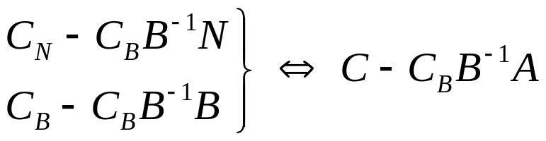
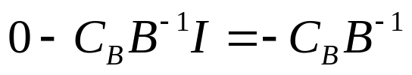
(2). 非标准形
化为标准形
设B是一个可行基，且 ，则
这里 。
对应于x_{N} 的检验数是
对应于x_{B} 的检验数是
从而，对应于x_{S}的检验数是

Slide 6
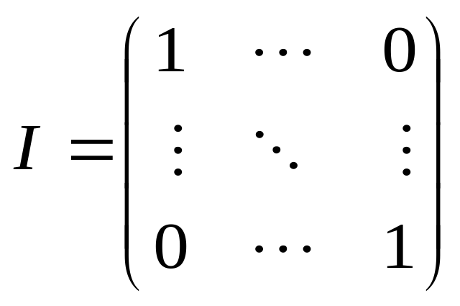
设线性规划问题 :
目标函数 max z=CX;
约束条件 AX≤b;
非负条件 X≥0
给这线性规划问题的约束条件加入松弛变量以后，得到标准型：
max z=CX+0X_{s}; AX+IX_{s}=b; X，X _{s}≥0
这里I 是m×m单位矩阵。

Slide 7
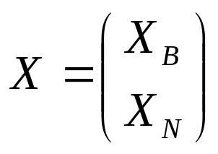

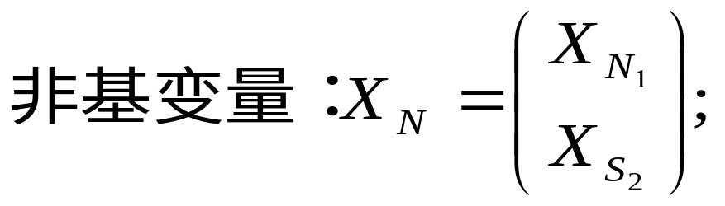
max z=CX+0X_{s}; AX+IX_{s}=b; X，X _{s}≥0
这里I 是m×m单位矩阵。
若以X_{S}为基变量，并标记成X_{B}
这时将系数矩阵（A，I）分为（B，N）两块。B是基变量的系数矩阵，N是非基变量的系数矩阵。决策变量被分为：
同时将目标函数的系数C分为C_{B}，C_{N。}分别对应于基变量X_{B}和非基变量X_{N}。并且记作C=（C_{B}, C_{N}）。
若经过迭代运算后，可表示为：

Slide 8
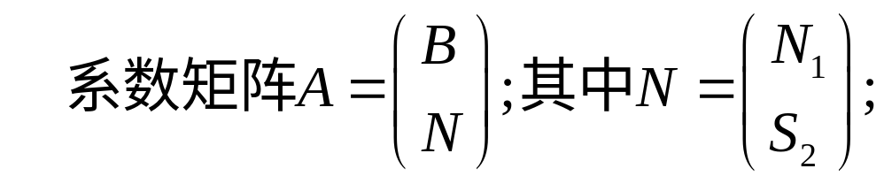

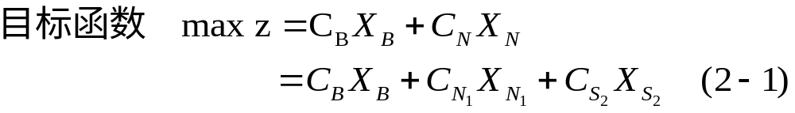
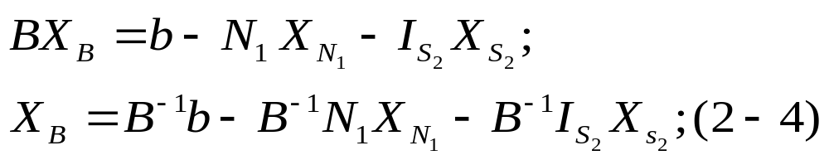
相应有
这时线性规划问题可表示为：
将（2-2）式移项及整理后：

Slide 9
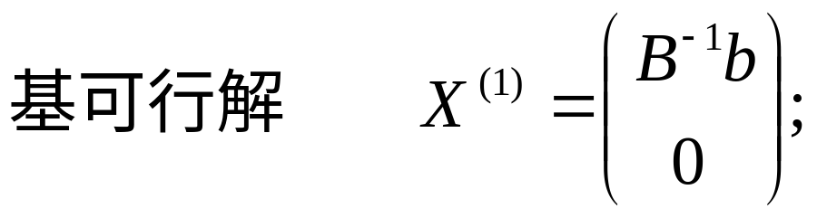
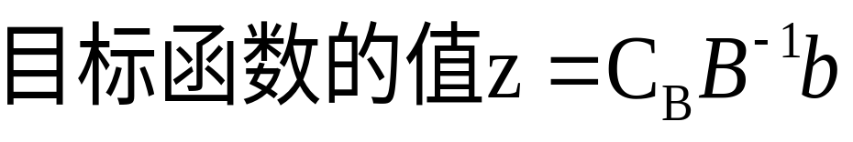
将（2-2）式移项及整理后：
将(2 -4)式代入目标函数(2 -1 )式, 得到：
令非基变量=0；由上式得到：

Slide 10
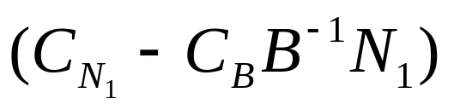
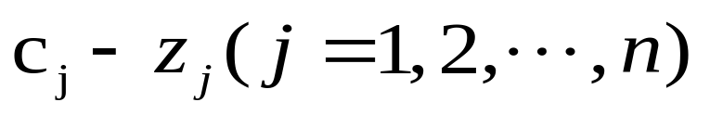


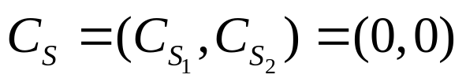

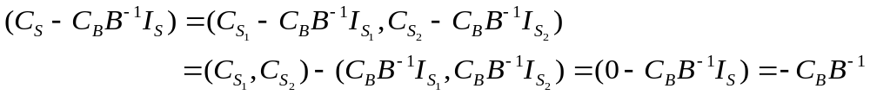
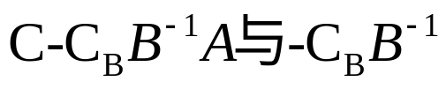
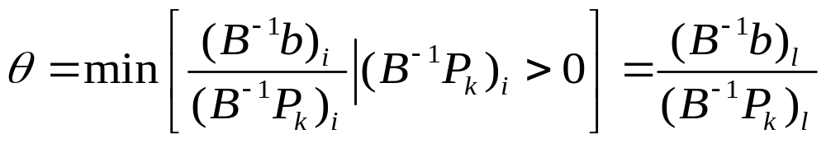
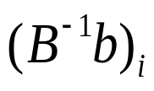
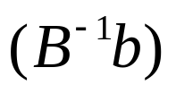
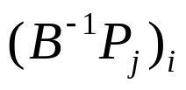

（1）非基变量的系数表示为：
即第1章中用符号 表示的检验数
在(2-5)式中的系数是0，实质上是
因为 ，所以 的系数是
因此所有的检验数可表示为：
（2）Ө规则表示为：
这里的 表示 中的第i 个元素, 表示向量 中的第i个元素。这里的表达式的形式与第1章中有所不同, 但其含义完全相同。

Slide 11
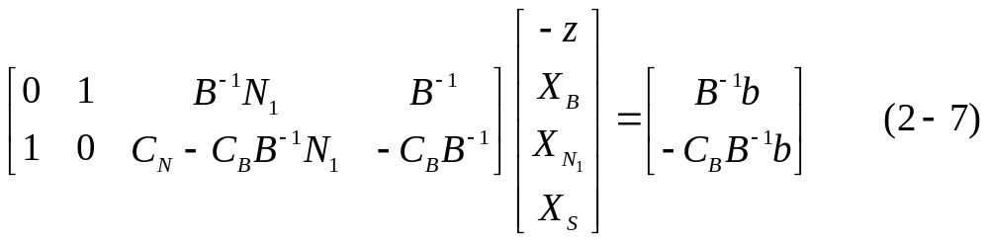
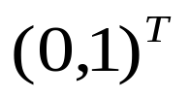
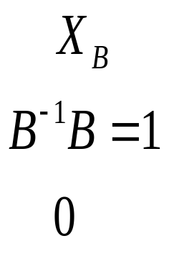
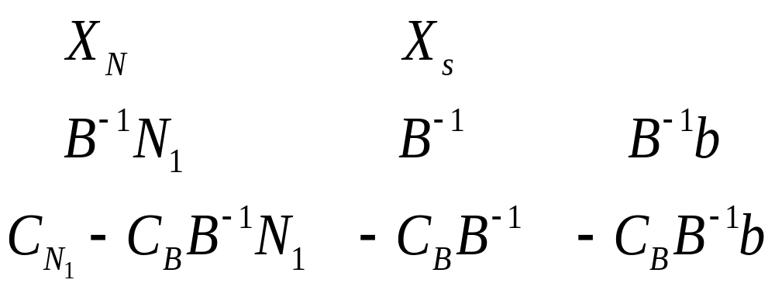

（3）单纯形表与矩阵表示的关系
(2 -7 )式的分块矩阵也可用表2-1 表示, 因 这列不参加运算, 所以在表中不填这些数据。
 | 基变量 | 非基变量 |  | 等式右边RHS Right-Hand Side
系数矩阵
检验数
上表即为迭代后的单纯形计算表, 各部分的数字都用 来计算。此外还可以见到, 在初始单位矩阵的位置经过迭代运算后, 就是 的位置。

Slide 12
小结
1）掌握矩阵的运算；
2）理解基矩阵的作用；
3）了解矩阵运算与单纯表的关系。

